Slide 1
IT-Infrastrukturen – Rechnerstrukturen Thema 4: Entwurf eines MIPS-Prozessors
Prof. Dr.-Ing. Sebastian Schlesinger
Professur für Wirtschaftsinformatik
(Infrastruktur & Security)
Dieser Foliensatz basiert auf den Folien zu „Rechnerorganisation“ von Prof. Dr. Ben Juurlink (TU Berlin) und Prof. Dr. Paula Herber (WWU Münster)

Slide 2
Bisheriger Inhalt der Vorlesung
Welche Information versteht ein Rechner?
Zahlendarstellung
Rechnerarithmetik
Wie verarbeitet man Daten und berechnet Ergebnisse?
Schaltwerksentwurf, Speicherelemente, ALU
Wie kommt man von Hochsprachen (C, C++, Java…) zur Maschinensprache?
Befehlssatz, MIPS Assembler
Maschinensprache
Frage dieser Vorlesung:
Wie wird Maschinensprache in Hardware ausgeführt?

Slide 3
Lernziele
Nach diesem Kapitel sind Sie in der Lage
Einen Datenpfad zu entwerfen, der einen Teil des MIPS-Befehlssatzes implementiert.
Die Steuersignale anzugeben, die für die Ausführung bestimmter Befehle gebraucht werden.
Befehle zu dem unterstütztem Befehlssatz hinzuzufügen.
Zu erklären, warum Eintakt-Implementierungen ineffizient sind.
Die verschiedenen Ausführungsschritte von Befehlen zu erklären.
Befehle in Ausführungsschritte zu zerlegen und die Hardware zur Umsetzung einer Mehrzyklen-Implementierung zu entwerfen.

Slide 4
Überblick
Einleitung
Vorbereitung: ALU-Erweiterung für slt und beq
Eintaktprozessor (führt alle Befehle in 1 Takt aus)
Datenpfad
Steuerung
Leistung
Mehrtaktprozessor
Ausführungsschritte von Befehlen auf Register-Transfer-Ebene
Datenpfad
Steuerung
Zusammenfassung

Slide 5
Überblick
Einleitung
Vorbereitung: ALU-Erweiterung für slt und beq
Eintaktprozessor (führt alle Befehle in 1 Takt aus)
Datenpfad
Steuerung
Leistung
Mehrtaktprozessor
Ausführungsschritte von Befehlen auf Register-Transfer-Ebene
Datenpfad
Steuerung
Zusammenfassung

Slide 6
Datenpfad und Steuerung
Datenpfad (datapath)
Hardwarekomponenten, die Operationen ausführen, und deren Verbindungen
Muskeln des Prozessors
Steuerung (control):
Teil des Prozessors, der den Ablauf der Befehlsverarbeitung durch Steuersignale an den Datenpfad steuert
Gehirn des Prozessors
Register
Speicher
Multiplexer
ALU
Busse
Automat
oder
Mikro-
Program- mierung
Datenpfad
Steuerung
Notes:
Datenpfad und Steuerung zusammen bilden den Prozessor

Slide 7
Eine einfache MIPS-Implementierung
Zur Vereinfachung nur folgende Befehle:
Datentransport-Befehle: lw, sw
arithmetisch-logische Befehle: add,sub,and,or,slt
Kontrollfluss-Befehle: beq, j
Was ist zu tun um die Befehle auszuführen? Welche Bauteile werden benötigt?

Slide 8
Eine einfache MIPS-Implementierung
Zur Vereinfachung nur folgende Befehle:
Datentransport-Befehle: lw, sw
arithmetisch-logische Befehle: add,sub,and,or,slt
Kontrollfluss-Befehle: beq, j
Was ist zu tun um die Befehle auszuführen? Welche Bauteile werden benötigt?
Hole Befehl aus dem Speicher
Dekodiere den Befehl, um zu entscheiden was zu tun ist (Multiplexer)
Lese Register und/oder Speicherinhalte
Verwende ALU zur Ausführung von arithmetisch/logischen Befehlen oder zur Berechnung von Adressen
Schreibe Ergebnisse (in den Speicher oder in Register)

Slide 9
Überblick
Einleitung
Vorbereitung: ALU-Erweiterung für slt und beq
Eintaktprozessor (führt alle Befehle in 1 Takt aus)
Datenpfad
Steuerung
Leistung
Mehrtaktprozessor
Ausführungsschritte von Befehlen auf Register-Transfer-Ebene
Datenpfad
Steuerung
Zusammenfassung

Slide 10
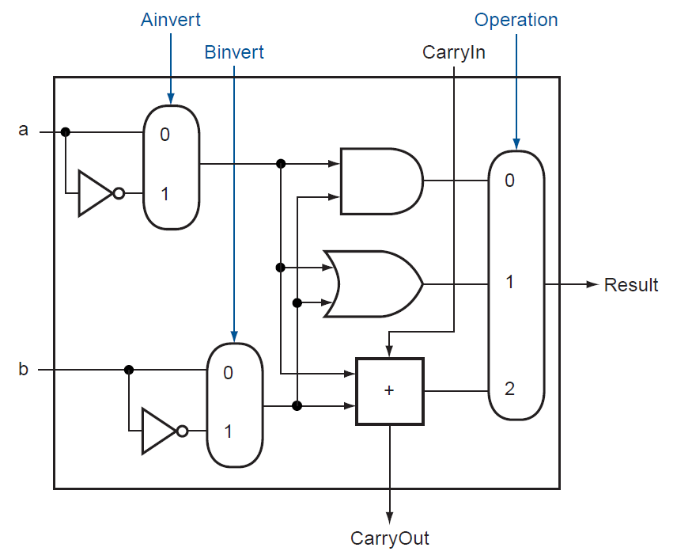
ALU-Erweiterung
C
a
r
r
y
I
n
O
p
e
r
a
t
i
o
n
Wie muss die ALU erweitert werden, damit die Instruktionen slt und beq umgesetzt werden können?
a0
C
a
r
r
y
I
n
A
L
U
0
result 0
b0
C
a
r
r
y
O
u
t
a1
C
a
r
r
y
I
n
A
L
U
1
result 1
b1
C
a
r
r
y
O
u
t
a31
C
a
r
r
y
I
n
A
L
U
31
result 31
b31
C
a
r
r
y
O
u
t
Notes:
Bisherige ALU unterstuetzt nur addition, subtraktion, logische UND, logische ODER, NICHT UND und NICHT ODER

Slide 11
Erweiterung der ALU für slt und beq
Für slt muss getestet werden, ob der Inhalt eines Registers kleiner als der Inhalt eines anderen Registers ist.
slt rd,rs,rt produziert 1, wenn rs < rt, ansonsten 0
verwende Subtraktion: (a-b) < 0 → a < b
berechnetes Ergebnis negativ: wenn MSB = 1 (2-Komplement)
Für beq muss getestet werden, ob der Inhalt eines Registers gleich dem Inhalt eines anderen Registers ist.
beq rs,rt,offset springe zu PC + 4 + 4  offset, wenn rd = rs
verwende wieder Subtraktion: (a-b) = 0 → a = b
berechnetes Ergebnis Null: wenn alle Bits 0 sind
Notes:
→ impliziert

Slide 12
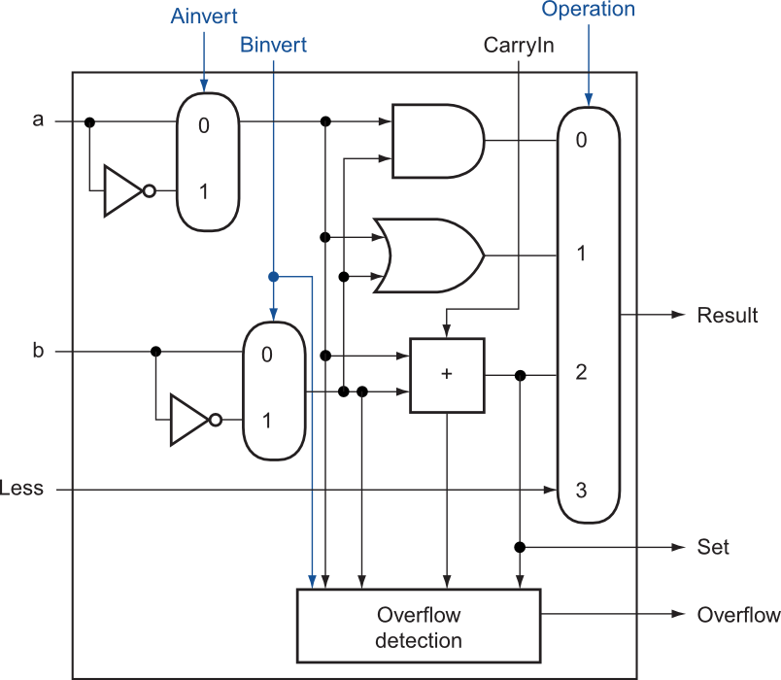
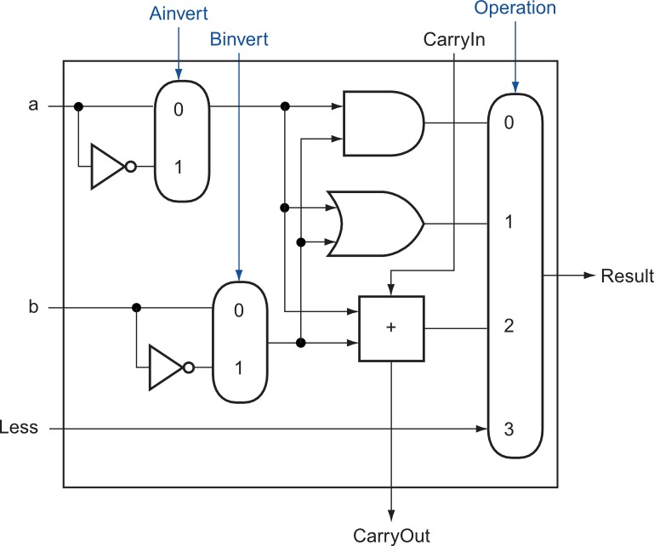
Erweiterung der ALU für slt: Less und Set
Idee: LSB soll auf Vorzeichenbit des Ergebnisses der Subtraktion gesetzt werden, Rest 0
zusätzlicher Eingang Less, wird auf 0 gesetzt für alle 1-Bit ALUs außer ALU₀
Für ALU₀: Less = Set-Output von ALU₃₁
ALU₀..ALU₃₀:
ALU₃₁:

Slide 13
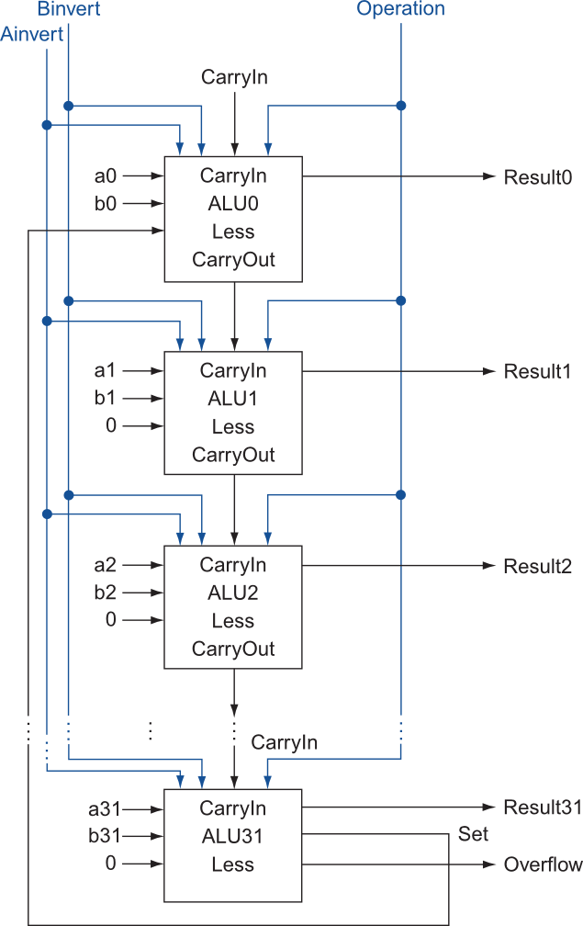
Erweiterung der ALU für slt
zusätzlicher Eingang Less, wird auf 0 gesetzt für alle 1-Bit ALUs außer ALU₀
Für ALU₀: Less = Set-Output von ALU₃₁ = Vorzeichenbit des Ergebnis der Subtraktion

Slide 14
Erweiterung der ALU für slt: Steuersignale
zusätzlicher Eingang Less, wird auf 0 gesetzt für alle 1-Bit ALUs außer ALU₀
Für ALU₀: Less = Set-Output von ALU₃₁ = Vorzeichenbit des Ergebnis der Subtraktion
ALU-Steuersignale für slt:
Ainvert: 0
Binvert: 1 subtrahiere b von a
CarryIn: 1
Operation: 11 selektiere Less

Slide 15
Erweiterung der ALU für beq
beq rs,rt,offset # if (Reg[rs]==Reg[rt]) PC += 4+4offset
Benutze Subtraktion:
Setze Zero-Ausgang falls alle Result-Bits = 0
Steuersignale wie Subtraktion: Ainvert = 0; Binvert = CarryIn = 1; Operation = 10 (Adder-Output)
CarryIn
ALU0
Less
CarryOut
a0
Result0
b0
CarryIn
ALU1
Less
CarryOut
a1
Result1
b1
Zero
.
.
.
.
.
.
CarryIn
ALU31
Less
CarryOut
a31
Result31
b31
Notes:
Result₀+Result₁+...+Result₃₁==0 (+ ist ODER-Verknuepfung)

Slide 16
ALU Steuersignale
Binvert und CarryIn der ALU0 können zu einem Steuersignal Bnegate zusammengefasst werden
Gewünschte ALU-Aktion | Ainvert | Binvert | CarryIn | Operation
and | 0 | 0 | * | 00
or | 0 | 0 | * | 01
add | 0 | 0 | 0 | 10
sub | 0 | 1 | 1 | 10
slt | 0 | 1 | 1 | 11
nor | 1 | 1 | * | 00
nand | 1 | 1 | * | 01
Gewünschte ALU-Aktion | Ainvert | Bnegate | Operation
and | 0 | 0 | 00
or | 0 | 0 | 01
add | 0 | 0 | 10
sub | 0 | 1 | 10
slt | 0 | 1 | 11
nor | 1 | 1 | 00
nand | 1 | 1 | 01

Slide 17
ALU Blockschaltbild
Gewünschte ALU-Aktion | Ainvert | Bnegate | Operation
and | 0 | 0 | 00
or | 0 | 0 | 01
add | 0 | 0 | 10
sub | 0 | 1 | 10
slt | 0 | 1 | 11
nor | 1 | 1 | 00
nand | 1 | 1 | 01
Operand
a
Zero
ALU
Result
ALU
Operand
b
4
ALU-Operation

Slide 18
Überblick
Einleitung
Vorbereitung: ALU-Erweiterung für slt und beq
Eintaktprozessor (führt alle Befehle in 1 Takt aus)
Datenpfad
Steuerung
Leistung
Mehrtaktprozessor
Ausführungsschritte von Befehlen auf Register-Transfer-Ebene
Datenpfad
Steuerung
Zusammenfassung

Slide 19
Eine einfache MIPS-Implementierung
Zur Vereinfachung nur folgende Befehle:
Datentransport-Befehle: lw, sw
arithmetisch-logische Befehle: add,sub,and,or,slt
Kontrollfluss-Befehle: beq, j
Ausführung von Befehlen:
Hole Befehl aus dem Speicher
Dekodiere den Befehl, um zu entscheiden was zu tun ist
Lese Register und/oder Speicherinhalte
Verwende ALU zur Ausführung von arithmetisch/logischen Befehlen oder zur Berechnung von Adressen
Schreibe Ergebnisse (in den Speicher oder in Register)

Slide 20
Rückblick: Registersatz (register file)
LeseDaten1 = Register[LeseRegister1]
Lesedaten2 = Register[LeseRegister2]
Register[SchreibeRegister] = SchreibeDaten
nur wenn RegWrite (==1)
am Ende des Taktzyklus (bei fallender Taktflanke)
Es kann das gleiche Register gelesen und geschrieben werden.
also z. B. Reg[5] = Reg[5]+Reg[6] wohldefiniert
5
lese
Register 1 lese
Daten 1
lese
Register 2
Register
schreibe
Register lese
Daten 2
schreibe
Daten
32
Register
numbers
5
Data
5
32
32
Data
RegWrite

Slide 21
Rückblick: Speicher (memory)
Analog zum Registersatz kann auch ein Speicher implementiert werden
Da die Befehle lw und sw jeweils nur auf eine Adresse zugreifen und nicht gleichzeitig ausgeführt werden, genügt ein Speicher mit nur einem Adress-Eingang, einem Schreib-Eingang und einem Lese-Ausgang:
MemWrite
32
Adresse lese
Daten
schreibe Daten
Daten Speicher
32
32
MemRead

Slide 22
Rückblick: MIPS-Befehlsformate
MIPS Befehlsformate:
R-Format: add $1,$2,$3; sub, and, or, slt
I-Format: addi $1,$2,100; lw $1,40($2); beq $1,$2,100
J-Format: j 100
 | 6 Bit | 5 Bit | 5 Bit | 5 Bit | 5 Bit | 6 Bit
R-Format | op | rs | rt | rd | shamt | func
I-Format | op | rs | rt | 16-Bit Konstante
J-Format | op | 26-Bit Wort-Adresse
Notes:
16.05.12

Slide 23
Befehle laden
Welche Bausteine benötigen wir, um den nächsten Befehl zu laden und die nächste Befehlsadresse zu berechnen? (hier noch ohne Berücksichtigung von Sprungbefehlen)

Slide 24
Befehle laden
Welche Bausteine benötigen wir, um den nächsten Befehl zu laden und die nächste Befehlsadresse zu berechnen?
Add
PC = Program Counter (Adresse der auszuführenden Programmzeile)
Neuer PC wird zur fallenden Taktflanke gespeichert.
4
PC
Lese
adresse
Befehl
[31:0]
Befehlsspeicher

Slide 25
R-Typ Befehle
 | 6 Bit | 5 Bit | 5 Bit | 5 Bit | 5 Bit | 6 Bit
 | op | rs | rt | rd | shamt | func
Was brauchen wir (zusätzlich) um R-Typ Befehle zu realisieren?
Add
4
PC
Lese
adresse
Befehl
[31:0]
Befehlsspeicher

Slide 26
R-Typ Befehle
 | 6 Bit | 5 Bit | 5 Bit | 5 Bit | 5 Bit | 6 Bit
 | op | rs | rt | rd | shamt | func
Was brauchen wir (zusätzlich) um R-Typ Befehle zu realisieren?
RegWrite
Add
Befehl[25:21]
lese
Register 1
lese
Register 2
schreibe
Register
Schreibe Daten
4
Befehl[20:16]
lese
Daten 1
lese
Daten 2
PC
ALU
Lese
adresse
Befehl
[31:0]
Befehl[15:11]
ALU-Operation
Befehlsspeicher
Registersatz

Slide 27
Steuersignale (bisher)
Registerspeicher hat das Steuersignal RegWrite
ALU hat 4 Steuersignale, die die ALU-Operation spezifizieren
5
lese
Register 1 lese
Daten 1
lese
Register 2
Register
schreibe
Register lese
Daten 2
schreibe
Daten
Operation | Funktion
0000 | AND
0001 | OR
0010 | ADD
0110 | SUB
0111 | SLT
1100 | NOR
Operand
a
Register
numbers
5
Data
Zero
ALU
Result
5
ALU
Data
Operand
b
4
RegWrite
ALU-Operation

Slide 28
I-Typ Befehle
 | 6 Bit | 5 Bit | 5 Bit | 5 Bit | 5 Bit | 6 Bit
 | op | rs | rt | 16-Bit Konstante
lw und sw verwenden die ALU um die Adresse zu berechnen.
Was brauchen wir noch zusätzlich zum Registersatz und zur ALU?

Slide 29
I-Typ Befehle
 | 6 Bit | 5 Bit | 5 Bit | 5 Bit | 5 Bit | 6 Bit
 | op | rs | rt | 16-Bit Konstante
lw und sw verwenden die ALU um die Adresse zu berechnen.
Was brauchen wir noch zusätzlich zum Registersatz und zur ALU?
MemWrite
Vor-
zeichen
erweitern
Vorzeichenerweiterung:
FF FF wird zu FF FF FF FF
7F FF wird zu 00 00 7F FF
Adresse lese
Daten
schreibe
Daten
Datenspeicher
16
32
MemRead

Slide 30
Speicherzugriffe
 | 6 Bit | 5 Bit | 5 Bit | 5 Bit | 5 Bit | 6 Bit
 | op | rs | rt | 16-Bit Konstante
Teil des Datenpfads für Lade- und Speicherbefehle:
ALU-Operation
Befehl[25:21]
lese
Register 1 lese
Daten 1
lese
Register 2
Registersatz
schreibe
Register lese
Daten 2
schreibe
Daten
4
Befehl[20:16]
Null
ALU
Ergebnis
MemWrite
ALU
Adresse lese
Daten
schreibe Daten
Daten Speicher
0
Befehl[15:11]
1
RegDest
RegWrite
MemRead
16
32
Vorzeichen-
erweiterung

Slide 31
Verzweigung
 | 6 Bit | 5 Bit | 5 Bit | 5 Bit | 5 Bit | 6 Bit
 | op | rs | rt | 16-Bit Konstante
beq rs,rt,offset # if (Reg[rs]==Reg[rt]) PC = PC+4+4offset
Was brauchen wir um beq zu implementieren?
PC+4
Add
Sprungziel
Shiften
2 nach
links
lese
Register 1 lese
Daten1
lese
Register 2
Register
schreibe
Register lese
Daten 2
schreibe
Daten
ALU-Operation
4
Befehl
Zero
zur Sprungsteuerlogik
ALU
RegWrite
Vor-
zeichen-
Erweiter-
ung
16
32

Slide 32
Datenpfad einfacher MIPS
Nächste Adresse ist PC+4 oder Sprungziel
PCSrc
MUX
Shift left 2
Add
ALU Ergebnis oder Daten vom Speicher zum
Registersatz
Add
Registerinhalt oder der Vorzeichenerweiterte Direktoperand (für lw/sw)
4
ALUOp
PC
Instruction[25-21]
Read Register 1
ALUSrc
MemWrite
Read Address
Read Data 1
Instruction[20-16]
Read Register 2
MemtoReg
Instruction [31-0]
Read Data 2
Zero
0
MUX
Result
Address
Read Data
Write Register
MUX
Instruction Memory
Instruction[15-11]
Register File
ALU
1
Write Data
Data Memory
RegDest
Write Data
RegWrite
16
Sign extend
Instruction[15-0]
32
MemRead
Prof. Dr. Paula Herber
Notes:
6 jan 2015 start

Slide 33
Überblick
Einleitung
Vorbereitung: ALU-Erweiterung für slt und beq
Eintaktprozessor (führt alle Befehle in 1 Takt aus)
Datenpfad
Steuerung
Leistung
Mehrtaktprozessor
Ausführungsschritte von Befehlen auf Register-Transfer-Ebene
Datenpfad
Steuerung
Zusammenfassung

Slide 34
Steuerung
Wählt die auszuführende Operation der ALU
entscheidet, welche Register geschrieben werden
Kontrolliert den Datenfluss (Multiplexer)
Die Information kommt von den obersten und den untersten 6 Bit des Befehls (Opcode op und Funktionscode func)
Beispiel: add $8, $17, $18
Befehlsformat:
Zuerst legen wir die ALU-Steuerung fest und dann die Hauptsteuereinheit
000000 | 10001 | 10010 | 01000 | 00000 | 100000
op | rs | rt | rd | shamt | func
Notes:
----- Meeting Notes (09/12/15 15:45) -----
9 dez 2015

Slide 35
ALU-Steuerung
Was muss die ALU machen für
Lade/Speicher-Befehle?
beq?
R-Typ Befehle?

Slide 36
ALU-Steuerung
addieren
subtrahieren
hängt vom Funktionscode ab
Was muss die ALU machen für
Lade/Speicher-Befehle?
beq?
R-Typ Befehle?

Slide 37
ALU Steuersignale
ALU Operation | Steuer- signale
and | 0000
or | 0001
add | 0010
sub | 0110
slt | 0111
nor | 1100
Operand
a
Zero
ALU
Result
ALU
Operand
b
4
ALU-Operation

Slide 38
ALU Steuereinheit
Die 4 ALU Steuersignale werden aus Opcode und Funktionscode berechnet.
Achtung: beq, sw, lw haben keinen Funktioncode
Steuereinheit Control berechnet aus den 6 Bit des Opcode ein 2-Bit Steuersignal ALUOp, ALU Control berechnet ALU-Operation aus ALUOp und Funktionscode
Addition für lw, sw → ALUOp = 00
Subtraktion für beq → ALUOp = 01
Bestimmt durch Funktionscode → ALUOp = 10
Control
Haupt-
steuer-
einheit
Operand
a
Zero
ALU
Result
Opcode
Instr[31-26]
ALUOp
ALU
Operand
b
ALU
Control
ALU
Steuer-
einheit
4
ALU-Operation
Functionscode
Instr[5-0]

Slide 39
Spezifikation ALU Steuereinheit
ALU Steuereinheit kann durch eine Wahrheitstabelle spezifiziert werden:
Ableitung des Schaltnetzes aus der Wahrheitstabelle: Übung für zu hause
opcode | funct
lw/sw | -
beq | -
R-type | add
R-type | sub
R-type | and
R-type | or
R-type | slt
ALUOp |  | Funct field |  |  |  |  |  | ALU control signals
ALUOp1 | ALUOp0 | F5 | F4 | F3 | F2 | F1 | F0
0 | 0 | X | X | X | X | X | X | 0010
0 | 1 | X | X | X | X | X | X | 0110
1 | 0 | X | X | 0 | 0 | 0 | 0 | 0010
1 | 0 | X | X | 0 | 0 | 1 | 0 | 0110
1 | 0 | X | X | 0 | 1 | 0 | 0 | 0000
1 | 0 | X | X | 0 | 1 | 0 | 1 | 0001
1 | 0 | X | X | 1 | 0 | 1 | 0 | 0111
Desired ALU action
add
subtract
add
subtract
and
or
slt
Notes:
n.z. = nicht zutreffend

Slide 40
Datenpfad mit Steuerung
0
1
if (Zero & Branch)
PC = Sprungziel
else PC += 4
Shift left 2
Add
Add
RegDst
4
Branch
MemRead
Instruction[31-26]
MemtoReg
Control
ALUOp
MemWrite
ALUSrc
RegWrite
PC
Read Address
Instruction[25-21]
Read Register 1
Read Data 1
Instruction[20-16]
Read Register 2
Instruction [31-0]
Read Data 2
Zero
0
0
Result
Address
Read Data
Write Register
1
Instruction Memory
Instruction[15-11]
Register file
ALU
1
Write Data
1
Data Memory
Wie müssen jeweils die Steuersignale
gesetzt werden für
Write Data
0
Instruction[15-0]
16
Sign extend
32
ALU Control
R-Typ-Befehle, lw, sw, beq?
Instruction[5-0]
Notes:
Ich moechte jetzt mit Ihnen zusammen die Steuersignale festlegen.
Fuer jedes Steuersignal der Hauptsteuereinheit (RegDst, Branch, memRead u.s.w.) soll angegeben werden ob es 0 sein soll, 1, oder ob es ein don’t care sein kann.

Slide 41
Steuersignale für R-Format
31-26 | 25-21 | 20-16 | 15-11 | 10-6 | 5-0
op | rs | rt | rd | shamt | func
0
1
Shift left 2
Add
Add
RegDst
1
effizientes Caching: MemRead = 0 wenn Speicher nicht gelesen wird!
4
Branch
0
MemRead
0
Instruction[31-26]
MemtoReg
0
Control
ALUOp
10
MemWrite
0
ALUSrc
0
RegWrite
1
PC
Read Address
Instruction[25-21]
Read Register 1
Read Data 1
Instruction[20-16]
Read Register 2
Instruction [31-0]
Read Data 2
Zero
0
0
Result
Address
Read Data
Write Register
1
Instruction Memory
Instruction[15-11]
Register file
ALU
1
Write Data
1
Data Memory
Write Data
0
Instruction[15-0]
16
Sign extend
32
ALU Control
Wie müssen die Steuersignale für R-Typ-Befehle gesetzt werden?
Instruction[5-0]
Notes:
Ich moechte jetzt mit Ihnen zusammen die Steuersignale festlegen.
Fuer jedes Steuersignal der Hauptsteuereinheit (RegDst, Branch, memRead u.s.w.) soll angegeben werden ob es 0 sein soll, 1, oder ob es ein don’t care sein kann.

Slide 42
Steuersignale lw
31-26 | 25-21 | 20-16 | 15-0
op | rs | rt | 16-Bit Konstante
0
1
Shift left 2
Add
Add
RegDst
0
4
Branch
0
MemRead
1
Instruction[31-26]
MemtoReg
1
Control
ALUOp
00
MemWrite
0
ALUSrc
1
RegWrite
1
PC
Read Address
Instruction[25-21]
Read Register 1
Read Data 1
Instruction[20-16]
Read Register 2
Instruction [31-0]
Read Data 2
Zero
0
0
Result
Address
Read Data
Write Register
1
Instruction Memory
Instruction[15-11]
Register file
ALU
1
Write Data
1
Data Memory
Write Data
0
Instruction[15-0]
16
Sign extend
32
ALU Control
Wie müssen die Steuersignale für lw gesetzt werden?
Instruction[5-0]
Notes:
Ich moechte jetzt mit Ihnen zusammen die Steuersignale festlegen.
Fuer jedes Steuersignal der Hauptsteuereinheit (RegDst, Branch, memRead u.s.w.) soll angegeben werden ob es 0 sein soll, 1, oder ob es ein don’t care sein kann.

Slide 43
Steuersignale sw
31-26 | 25-21 | 20-16 | 15-0
op | rs | rt | 16-Bit Konstante
0
1
Shift left 2
Add
Add
RegDst
*
4
Branch
0
MemRead
0
Instruction[31-26]
MemtoReg
*
Control
ALUOp
00
MemWrite
1
ALUSrc
1
RegWrite
0
PC
Read Address
Instruction[25-21]
Read Register 1
Read Data 1
Instruction[20-16]
Read Register 2
Instruction [31-0]
Read Data 2
Zero
0
0
Result
Address
Read Data
Write Register
1
Instruction Memory
Instruction[15-11]
Register file
ALU
1
Write Data
1
Data Memory
Write Data
0
Instruction[15-0]
16
Sign extend
32
ALU Control
Wie müssen die Steuersignale für sw gesetzt werden?
Instruction[5-0]
Notes:
Ich moechte jetzt mit Ihnen zusammen die Steuersignale festlegen.
Fuer jedes Steuersignal der Hauptsteuereinheit (RegDst, Branch, memRead u.s.w.) soll angegeben werden ob es 0 sein soll, 1, oder ob es ein don’t care sein kann.

Slide 44
Steuersignale beq
31-26 | 25-21 | 20-16 | 15-0
op | rs | rt | 16-Bit Konstante
0
1
Shift left 2
Add
Add
RegDst
*
4
Branch
1
MemRead
0
Instruction[31-26]
MemtoReg
*
Control
ALUOp
01
MemWrite
0
ALUSrc
0
RegWrite
0
PC
Read Address
Instruction[25-21]
Read Register 1
Read Data 1
Instruction[20-16]
Read Register 2
Instruction [31-0]
Read Data 2
Zero
0
0
Result
Address
Read Data
Write Register
1
Instruction Memory
Instruction[15-11]
Register file
ALU
1
Write Data
1
Data Memory
Write Data
0
Instruction[15-0]
16
Sign extend
32
ALU Control
Wie müssen die Steuersignale für beq gesetzt werden?
Instruction[5-0]
Notes:
Ich moechte jetzt mit Ihnen zusammen die Steuersignale festlegen.
Fuer jedes Steuersignal der Hauptsteuereinheit (RegDst, Branch, memRead u.s.w.) soll angegeben werden ob es 0 sein soll, 1, oder ob es ein don’t care sein kann.

Slide 45
Spezifikation der Hauptsteuereinheit
Belegung der Steuerleitungen wird ausschließlich durch Opcode bestimmt
R-Typ Befehle
lw
sw
beq
Steuersignale:
0 | rs | rt | rd | shamt | func
35 | rs | rt | 16-Bit Konstante
43 | rs | rt | 16-Bit Konstante
4 | rs | rt | 16-Bit Konstante
Befehl | RegDst | ALUSrc | MemtoReg | RegWrite | MemRead | MemWrite | Branch | ALUOp1 | ALUOp0
R-Format | 1 | 0 | 0 | 1 | 0 | 0 | 0 | 1 | 0
lw | 0 | 1 | 1 | 1 | 1 | 0 | 0 | 0 | 0
sw | X | 1 | X | 0 | 0 | 1 | 0 | 0 | 0
beq | X | 0 | X | 0 | 0 | 0 | 1 | 0 | 1
Notes:
Wen RegWrite = 0 (Instr. schreibt nicht zum Registersatz), dann koennen RegDest und MemtoReg don’t care sein

Slide 46
Mögliche Implementierung der Hauptsteuereinheit
Tabelle kann auf eine Programmable Logic Array (PLA, programmierbare logische Anordnung) abgebildet werden, die die Steuersignale berechnet.
Beispiele:
RegDst=1 gdw Opcode=000000 (R-format)
ALUSrc=1 gdw Opcode=100011 (lw) or 101011 (sw)
Befehl | Opcode | RegDst | ALUSrc | …
R-format | 000000 | 1 | 0 | .
lw | 100011 | 0 | 1 | .
sw | 101011 | X | 1 | .
beq | 000100 | X | 0 | .
UND
Array
ODER
Array
Notes:
Eine PLA ist eine Schaltung, die aus 2 hintereinander geschaltete AND- und OR-Arrays besteht. Eine PLA wird zur Herstellung von Schaltungen fuer logische Funktionen in disjunktive Normalform verwendet. Die Konjunktionsterme werden vom UND-Array berechnet, die disjunktive Verknuepfung der Konjunktionsterme erfolgt mittels des ODER-Arrays.
gdw = genau dann wenn

Slide 47
Sprungbefehl (j)
2 | 26-Bit Adresse
Sprungziel: (PC+4)[31-28] # (Instr[25-0] << 2)
0
1
Shift left 2
Add
Add
RegDst
4
Branch
MemRead
Instruction[31-26]
MemtoReg
Control
ALUOp
MemWrite
ALUSrc
RegWrite
PC
Read Address
Instruction[25-21]
Read Register 1
Read Data 1
Instruction[20-16]
Read Register 2
Instruction [31-0]
Read Data 2
Zero
0
0
Result
Address
Read Data
Write Register
1
Instruction Memory
Instruction[15-11]
Register file
ALU
1
Write Data
1
Data Memory
Write Data
0
Instruction[15-0]
16
Sign extend
32
ALU Control
Wie kann der Eintaktprozessor für Sprungbefehle (j) erweitert werden?
Instruction[5-0]
Notes:
Ich moechte jetzt mit Ihnen zusammen die Steuersignale festlegen.
Fuer jedes Steuersignal der Hauptsteuereinheit (RegDst, Branch, memRead u.s.w.) soll angegeben werden ob es 0 sein soll, 1, oder ob es ein don’t care sein kann.

Slide 48
Sprungbefehl
2 | 26-Bit Adresse
Wie kann der Eintaktprozessor erweitert werden, um den Sprungbefehl (j) zu implementieren?
Sprung-Befehlsformat:
Zieladresse ist eine Verknüpfung von:
Höchstwertigsten 4 Bits von PC+4
26-Bit Adresse im Befehl
die Bits 00 (da Wortadresse)
Was müssen wir können?
Zieladresse berechnen: (PC+4)[31-28] # (Instr[25-0] << 2)
Selektieren zwischen nächstem PC und Zieladresse
wird gesteuert von einem neuen Steuersignal Jump
Verknüpfung der Leitungen
„2-Stellen-nach-links-Shifter“
MUX
Notes:
Sonst? Ich wuesste nicht was

Slide 49
Eintaktprozessor mit Jump
Instruction[25-0]
0
1
Shift
left 2
26
28
(PC+4)[31-28]
1
0
Shift left 2
Add
Jump
Add
RegDst
4
Branch
MemRead
Instruction[31-26]
MemtoReg
Control
ALUOp
MemWrite
ALUSrc
RegWrite
PC
Read Address
Instruction[25-21]
Read Register 1
Read Data 1
Instruction[20-16]
Read Register 2
Instruction [31-0]
Read Data 2
Zero
0
0
Result
Address
Read Data
Write Register
1
Instruction Memory
Instruction[15-11]
Register file
ALU
1
Write Data
1
Data Memory
Write Data
0
Instruction[15-0]
16
Sign extend
32
ALU Control
Geben Sie die Steuersignale für den Sprungbefehl (j) an!
Instruction[5-0]
Notes:
Ich moechte jetzt mit Ihnen zusammen die Steuersignale festlegen.
Fuer jedes Steuersignal der Hauptsteuereinheit (RegDst, Branch, memRead u.s.w.) soll angegeben werden ob es 0 sein soll, 1, oder ob es ein don’t care sein kann.

Slide 50
Eintaktprozessor mit Jump
Instruction[25-0]
0
1
Shift
left 2
26
28
(PC+4)[31-28]
1
0
Shift left 2
Add
Jump
Add
RegDst
*
4
Branch
*
1
MemRead
0
Instruction[31-26]
MemtoReg
*
Control
ALUOp
**
MemWrite
0
ALUSrc
*
RegWrite
0
PC
Read Address
Instruction[25-21]
Read Register 1
Read Data 1
Instruction[20-16]
Read Register 2
Instruction [31-0]
Read Data 2
Zero
0
0
Result
Address
Read Data
Write Register
1
Instruction Memory
Instruction[15-11]
Register file
ALU
1
Write Data
1
Data Memory
Write Data
0
Instruction[15-0]
16
Sign extend
32
ALU Control
Geben Sie die Steuersignale für den Sprungbefehl (j) an!
Instruction[5-0]
Notes:
Ich moechte jetzt mit Ihnen zusammen die Steuersignale festlegen.
Fuer jedes Steuersignal der Hauptsteuereinheit (RegDst, Branch, memRead u.s.w.) soll angegeben werden ob es 0 sein soll, 1, oder ob es ein don’t care sein kann.

Slide 51
Steuersignale für Jump
RegDst=; da j nicht in den Registerspeicher schreibt, kann RegDst= sein
Branch=; für j wird der obere Eingang des neuen MUX verwendet
RegWrite=0; j schreibt nicht in den Registerspeicher
Jump=1; selbstverständlich
MemRead=0; selbst wenn die geladenen Daten verworfen werden, soll kein cache miss oder page fault provoziert werden
Mem2Reg= ; j schreibt nicht in den Registerspeicher
ALUOp=; Ergebnis der ALU wird verworfen, Operation unerheblich
MemWrite=0; Befehl sollte nicht in den Speicher schreiben (Achtung: auch wenn die ALU-Operation außer Acht gelassen wird, wird von ihr ein Ergebnis produziert)
ALUSrc=; Ergebnis der ALU wird verworfen, ALU Operation und Input irrelevant
RegWrite=0; j schreibt nicht in den Registerspeicher

Slide 52
Überblick
Einleitung
Vorbereitung: ALU-Erweiterung für slt und beq
Eintaktprozessor (führt alle Befehle in 1 Takt aus)
Datenpfad
Steuerung
Leistung
Mehrtaktprozessor
Ausführungsschritte von Befehlen auf Register-Transfer-Ebene
Datenpfad
Steuerung
Zusammenfassung

Slide 53
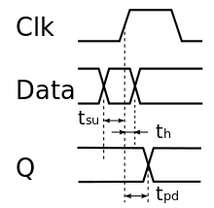
Zeitverhalten des Eintaktprozessors
alle kombinatorischen Schaltungen (Steuerung, ALU, Vorzeichenerweiterung, …) brauchen Zeit, bis sich das Ergebnis am Ausgang stabilisiert hat
Schreib-Signale bestimmen, ob geschrieben wird
Taktsignal (Clock) bestimmt, wann geschrieben wird
Taktzeit wird durch den längsten Pfad der kombinatorischen Logik bestimmt
wir vernachlässigen setup time t_{su}, hold time t_{h} und propagation delay t_{pd}
Speicher-
element 1
Kombinatorische
Logik
Speicher-
element 2
Taktsignal
Notes:
Darueber duerfen die Mikroelektroniker sich sorgen machen
Das Eingangssignal (D-Eingang) des Flipflops darf sich vor der aktiven Schaltflanke des Taktsignals für eine definierte Mindestdauer nicht ändern. Diese Zeit wird als Setup-Zeit t_{SU} (engl. setup-time) bezeichnet.
Weiterhin darf sich der Logikzustand am D-Eingang nach der aktiven Schaltflanke des Taktsignals für eine definierte Mindestdauer ebenfalls nicht ändern. Diese Zeit wird als Haltezeit t_{H} (engl. hold-time) bezeichnet.
Weiterhin gibt es bei den Flipflops noch die Signallaufzeit durch das Bauelement (engl. propagation delay time) t_{PD}

Slide 54
Taktzeit der Eintakt-Implementierung
Instruction[25-0]
0
1
Shift
left 2
26
28
(PC+4)[31-28]
1
0
Shift left 2
Add
Jump
Add
RegDst
4
Branch
MemRead
Instruction[31-26]
MemtoReg
Control
ALUOp
MemWrite
ALUSrc
RegWrite
PC
Read Address
Instruction[25-21]
Read Register 1
Read Data 1
Instruction[20-16]
Read Register 2
Instruction [31-0]
Read Data 2
Zero
0
0
Result
Address
Read Data
Write Register
1
Instruction Memory
Instruction[15-11]
Register file
ALU
1
Write Data
1
Data Memory
Berechnen Sie die Taktzeit unter der Annahme, dass alle Verzögerungen bis auf folgende ignoriert werden können: Speicher (200ps), ALU und Addierer (je 100ps), Registerspeicher (50ps).
Write Data
0
Instruction[15-0]
16
Sign extend
32
ALU Control
Instruction[5-0]

Slide 55
Taktzeit der Eintakt-Implementierung
Speicher (200ps), ALU & Addierer (100ps), Registerspeicher (50ps)
langsamster Befehl ist lw mit 600 ps
R-Typ | IM | RF | ALU | RF | 400 ps
lw | IM | RF | ALU | DM | RF | 600 ps
sw | IM | RF | ALU | DM | 550 ps
beq | IM | RF | ALU | 350 ps
j | IM | 200 ps

Slide 56
Leistung des Eintaktprozessors
Bewertung der Leistung: Gedankenexperiment
Wenn eine variable Taktzeit möglich wäre, würden die Instruktionen folgende Zeiten benötigen:
R-type: 400 ps, Load: 600 ps, Store: 550 ps, Branch: 350 ps, Jump: 200 ps
Gegeben sei der folgende Instruktionsmix:
25% loads, 10% stores, 45% R-type, 15% branches, 5% jumps
Wie hoch ist die „durchschnittliche Befehlszeit” mit a) fester oder b) variabler Taktzeit?

Slide 57
Leistung des Eintaktprozessors
Bewertung der Leistung: Gedankenexperiment
Wenn eine variable Taktzeit möglich wäre, würden die Instruktionen folgende Zeiten benötigen:
R-type: 400 ps, Load: 600 ps, Store: 550 ps, Branch: 350 ps, Jump: 200 ps
Gegeben sei der folgende Instruktionsmix:
25% loads, 10% stores, 45% R-type, 15% branches, 5% jumps
Wie hoch ist die „durchschnittliche Befehlszeit” mit a) fester oder b) variabler Taktzeit?
a) DB_{fest} = 600 ps
b) DB_{var} = 0.25  600 + 0.1  550 + 0.45  400 + 0.15  350 + 0.05  200 = 447.5 ps
Implementierung mit variabler Taktzeit wäre 600/447.5 = 1.34 Mal schneller
theoretischer (!) Performanzverlust von 34 % durch die Eintakt-Implementierung

Slide 58
Nachteile der Eintaktausführung
Probleme des Eintaktprozessors
Komplexere Befehle wie Gleitkomma-Instruktionen würden Taktzeit noch weiter erhöhen
Verschwendung von Chipfläche: Hardware-Ressourcen (z. B. ALU + Addierer) müssten repliziert werden
Mögliche Lösung
Kürzere Taktzeit (aber wie?)
Unterschiedliche Befehle dauern unterschiedliche Anzahl von Taktzyklen
Notes:
Keine Probleme nur Herausfoerderungen

Slide 59
Eine mögliche Lösungsidee
kürzere Taktzeit wählen
verschiedene Befehle mit unterschiedlicher Anzahl von „Schritten“
jeder Schritt 1 Takt.
Beispiel:
Schritt 1: Lese Befehl aus dem Speicher und ALU inkrementiert PC
Schritt 2: Lese Registerdatei und ALU berechnet Sprungadresse
Schritt 3: . . .
Eine Einheit kann mehrmals pro Befehl benutzt werden, jedoch zu verschiedenen Takten.
0
PC
Register
File
Zero
1
0
Result
ALU
4
1
Notes:
hier

Slide 60
Überblick
Einleitung
Vorbereitung: ALU-Erweiterung für slt und beq
Eintaktprozessor (führt alle Befehle in 1 Takt aus)
Datenpfad
Steuerung
Leistung
Mehrtaktprozessor
Ausführungsschritte von Befehlen auf Register-Transfer-Ebene
Datenpfad
Steuerung
Zusammenfassung

Slide 61
Was sind die Schritte?
Welche Schritte werden jeweils für einen Befehl benötigt? Was geschieht genau in den einzelnen Schritten?

Slide 62
Was sind die Schritte?
Welche Schritte werden jeweils für einen Befehl benötigt? Was geschieht genau in den einzelnen Schritten?
Ausführung auf Eintaktprozessor:
R-type | IM | RF | ALU | RF
lw | IM | RF | ALU | DM | RF
sw | IM | RF | ALU | DM
beq | IM | RF | ALU
j | IM
R-Type | Befehl Holen | Reg. lesen | Ausführung | Register schreiben
lw,sw |  |  | Adress-berechnung | Speicherzugriff | Register schreiben
beq |  |  | Sprung

Slide 63
Register-Transfer-Ebene
Register-Transfer-Ebene (Register Transfer Level, RTL)
sehr wichtige Abstraktionsebene in der Modellierung von integrierten Schaltkreisen.
Beim Entwurf auf dieser Ebene wird das System durch die Transfers zwischen den Registern spezifiziert.
Register können i. Allg. sowohl für (Assembly)-Programmierer sichtbare Register (wie $0,$1,...) als auch Prozessor-interne Register (PC, ALUOut, ...) sein
Schreibweise (Mikrobefehle):
PC <= PC + 4
A <= Reg[Addr]
B <= Memory[Addr]

Slide 64
Befehl holen und dekodieren
1. Instruction Fetch
PC als Speicheradresse um nächsten Befehl zu holen
wichtig: den Befehl müssen wir jetzt zwischenspeichern, um ihn im nächsten Takt weiter verwenden zu können ⇨ Instruktionsregister IR
außerdem können wir jetzt schon PC mit 4 inkrementieren
IR <= Memory[PC]; PC <= PC + 4;
2. Instruction Decode / Register Fetch
Lese Register rs und rt, falls benötigt
A <= Reg[IR[25:21]]; B <= Reg[IR[20:16]];
Berechne Sprungadresse, falls benötigt
ALUOut <= PC + (sign-extend(IR[15:0])<<2);
Notes:
IRWrite Signal nötig, da wir sonst schon die nächste Instruktion im Instruktionsregister laden würden

Slide 65
Befehl ausführen
R-Type | Befehl Holen | Reg. lesen | Ausführung | Register schreiben
lw,sw |  |  | Adress-berechnung | Speicherzugriff | Register schreiben
beq |  |  | Sprung
3. Execute
Berechnung der Speicheradresse für Lade- und Speicherbefehle: ALUOut <= A + sign-extend(IR[15:0]);
R-type: ALUOut <= A op B;
Branch: if (A==B) PC <= ALUOut;
Sprungzieladresse in ALUOut wurde im vorigen Schritt berechnet
Jump: PC <= {PC[31:28], (IR[25:0]<<2)}
Notes:
IRWrite Signal nötig, da wir sonst schon die nächste Instruktion im Instruktionsregister laden würden

Slide 66
Speicherzugriffe und Ergebnisse schreiben
4. Memory Access / Write Back
Register für lw um geladene Daten zwischenzuspeichern: MDR (Memory Data Register)
lw: MDR <= Memory[ALUOut];
sw: Memory[ALUOut] <= B;
R-Befehle werden abgeschlossen: Reg[IR[15-11]] <= ALUOut;
5. Write Back
Ladebefehle werden abgeschlossen: Reg[IR[20-16]] <= MDR;
Notes:
IRWrite Signal nötig, da wir sonst schon die nächste Instruktion im Instruktionsregister laden würden

Slide 67
Überblick
Einleitung
Vorbereitung: ALU-Erweiterung für slt und beq
Eintaktprozessor (führt alle Befehle in 1 Takt aus)
Datenpfad
Steuerung
Leistung
Mehrtaktprozessor
Ausführungsschritte von Befehlen auf Register-Transfer-Ebene
Datenpfad
Steuerung
Zusammenfassung

Slide 68
Entwurf des Datenpfades
Datenpfad: Umsetzung der Mikrobefehle in Hardware
Blockschaltbild: benötigte Hardware (Register, Speicher, ALU, …) und deren Verbindungen
Multiplexer fügen die Teile des Datenpfades zusammen und ermöglichen Steuerung, welcher Teil ausgeführt werden soll
Entwerfen Sie den Datenpfad für den Mehrzyklenprozessor!
Hinweise:
Blättern Sie in den Folien gern noch mal zurück, um sich die einzelnen Schritte (und ggf. den Datenpfad des Eintaktprozessors) nochmal anzuschauen.
Setzen Sie zunächst den 1. Schritt (Instruction Fetch) um und erweitern Sie das Blockschaltbild schrittweise.
Setzen Sie Hardware sparsam ein! Insbesondere soll hier nur ein Speicher für Befehle und Daten sowie nur eine ALU (und keine zusätzlichen Addierer) verwendet werden.

Slide 69
Befehl holen
1. Instruction Fetch
PC am Speicher anlegen, um Befehl ins Instruktionsregister zu speichern
Inkrementiere PC mit 4 und speichere Ergebnis zurück in den PC
IR <= Memory[PC]; PC <= PC + 4;
Notes:
Fuege einen internen Register hinzu, Instruction Register. Dieses Register speichert die Instruktion, die ausgefuehrt werden soll, nach dem 1. Schritt.

Slide 70
Befehl holen und PC erhöhen
1. Instruction Fetch: Befehl holen: IR <= Memory[PC]; PC erhöhen: PC <= PC + 4;
PC
Address
Mem Data
Instruction Register
Memory
Write Data

Slide 71
Befehl holen und PC erhöhen
1. Instruction Fetch: Befehl holen: IR <= Memory[PC]; PC erhöhen: PC <= PC + 4;
PC
Address
Zero
Mem Data
Instruction Register
Result
Memory
ALU
4
Write Data

Slide 72
Befehl dekodieren und Register lesen
2. Instruction Decode
Lese Register rs und rt, falls benötigt
A <= Reg[IR[25:21]]; B <= Reg[IR[20:16]];
Berechne Sprungadresse, falls benötigt
ALUOut <= PC + (sign-extend(IR[15:0])<<2);
Notes:
IRWrite Signal nötig, da wir sonst schon die nächste Instruktion im Instruktionsregister laden würden

Slide 73
Befehl dekodieren und Register lesen
2. Instruction Decode: Register lesen: A <= Reg[IR[25:21]]; B <= Reg[IR[20:16]]; Sprungziel berechnen: ALUOut <= PC + (sign-extend(IR[15:0])<<2);
Instr[31-26]
PC
Instr[25-21]
Read Register 1
Address
Read Data 1
A
Zero
Instr[20-16]
Read Register 2
Mem Data
Instr [15-0]
Read Data 2
Result
Memory
Instruction Register
Write Register
B
ALU
Register file
4
Write Data
Write Data

Slide 74
Befehl dekodieren und Register lesen
2. Instruction Decode (beq): Register lesen: A <= Reg[IR[25:21]]; B <= Reg[IR[20:16]]; Sprungziel berechnen: ALUOut <= PC + (sign-extend(IR[15:0])<<2);
Instr[31-26]
PC
Instr[25-21]
Read Register 1
Address
Read Data 1
A
Zero
Instr[20-16]
Read Register 2
Mem Data
Instr [15-0]
Read Data 2
Result
Memory
Write Register
B
ALU
ALU Out
Instruction Register
Register file
0
4
Write Data
Write Data
1
16
Sign extend
32
Instr[15-0]
Shift left 2

Slide 75
Befehl ausführen
R-Typ | Befehl Holen | Reg. lesen | Ausführung | Register schreiben
lw,sw |  |  | Adress-berechnung | Speicherzugriff | Register schreiben
beq |  |  | Sprung
3. Execute
R-Typ Befehle: ALUOut <= A op B;
Berechnung der Speicheradresse für Lade- und Speicherbefehle: ALUOut <= A + sign-extend(IR[15:0]);
Branch: if (A==B) PC <= ALUOut;
Sprungzieladresse in ALUOut wurde im vorigen Schritt berechnet
Jump: PC <= PC[31:28]#(IR[25:0]<<2);
Notes:
IRWrite Signal nötig, da wir sonst schon die nächste Instruktion im Instruktionsregister laden würden

Slide 76
Ausführung (R-Befehle)
3. Execute (R-Typ): Ergebnis berechnen: ALUOut <= A op B;
Instr[31-26]
0
PC
Instr[25-21]
Read Register 1
Address
Read Data 1
A
1
Zero
Instr[20-16]
Read Register 2
Mem Data
Instr [15-0]
Read Data 2
0
Result
Memory
Write Register
B
ALU
ALU Out
Instruction Register
Register file
1
4
Write Data
Write Data
2
16
Sign extend
32
Instr[15-0]
Shift left 2

Slide 77
Ausführung (Lade- und Speicherbefehle)
3. Execute (lw,sw): Speicheradresse berechnen: ALUOut <= A + sign-extend(IR[15:0]);
Instr[31-26]
0
PC
Instr[25-21]
Read Register 1
Address
Read Data 1
A
1
Zero
Instr[20-16]
Read Register 2
Mem Data
Instr [15-0]
Read Data 2
0
Result
Memory
Write Register
B
ALU
ALU Out
Instruction Register
Register file
1
4
Write Data
Write Data
2
3
16
Sign extend
32
Instr[15-0]
Shift left 2

Slide 78
Ausführung (Sprungbefehle)
3. Execute (beq): PC auf Sprungziel setzen: if (A==B) PC <= ALUOut;
0
0
Instr[31-26]
PC
Instr[25-21]
Read Register 1
Address
Read Data 1
A
1
Zero
1
Instr[20-16]
Read Register 2
Mem Data
Instr [15-0]
Read Data 2
0
Result
Memory
Write Register
B
ALU
ALU Out
Instruction Register
Register file
1
4
Write Data
Write Data
2
3
16
Sign extend
32
Instr[15-0]
Shift left 2

Slide 79
Ausführung (Sprungbefehle)
3. Execute (j): PC auf Sprungziel setzen: PC <= PC[31:28]#(IR[25:0]<<2);
Instr[25-0]
26
Shift left 2
28
0
PC[31-28]
Instr[31-26]
0
1
PC
Instr[25-21]
Read Register 1
Address
Read Data 1
A
1
Zero
2
Instr[20-16]
Read Register 2
Mem Data
Instr [15-0]
Read Data 2
0
Result
Memory
Write Register
B
ALU
ALU Out
Instruction Register
Register file
1
4
Write Data
Write Data
2
3
16
Sign extend
32
Instr[15-0]
Shift left 2

Slide 80
Speicherzugriffe und Ergebnisse schreiben
4. Memory Access / Write Back
Register für lw um geladene Daten zwischenzuspeichern: MDR (Memory Data Register)
lw: MDR <= Memory[ALUOut];
sw: Memory[ALUOut] <= B;
R-Befehle werden abgeschlossen: Reg[IR[15-11]] <= ALUOut;
R-Type | Befehl Holen | Reg. lesen | Ausführung | Register schreiben
lw,sw |  |  | Adress-berechnung | Speicherzugriff | Register schreiben
beq |  |  | Sprung
Notes:
IRWrite Signal nötig, da wir sonst schon die nächste Instruktion im Instruktionsregister laden würden

Slide 81
Speicherzugriff (Ladebefehle)
4. Memory Access / Write Back (lw): Wert aus den Speicher laden: MDR <= Memory[ALUOut];
Instr[25-0]
26
Shift left 2
28
0
PC[31-28]
Instr[31-26]
0
1
PC
Instr[25-21]
Read Register 1
0
Address
Read Data 1
A
Zero
2
Read Register 2
1
Instr[20-16]
1
Mem Data
Instr [15-0]
Read Data 2
0
Result
Memory
Write Register
B
ALU
ALU Out
Instruction Register
Register file
1
4
Write Data
Write Data
2
3
Mem Data
Reg
16
Sign extend
32
Instr[15-0]
Shift left 2

Slide 82
Speicherzugriff (Speicherbefehle)
4. Memory Access / Write Back (sw): Ergebnis in den Speicher schreiben: Memory[ALUOut] <= B;
Instr[25-0]
26
Shift left 2
28
0
PC[31-28]
Instr[31-26]
0
1
PC
Instr[25-21]
Read Register 1
0
Address
Read Data 1
A
Zero
2
Read Register 2
1
Instr[20-16]
1
Mem Data
Instr [15-0]
Read Data 2
0
Result
Memory
Write Register
B
ALU
ALU Out
Instruction Register
Register file
1
4
Write Data
Write Data
2
3
Mem Data
Reg
16
Sign extend
32
Instr[15-0]
Shift left 2

Slide 83
Befehlsabschluss für R-Befehle
4. Memory Access / Write Back (R-Type): Ergebnisse schreiben: Reg[IR[15-11]] <= ALUOut;
Instr[25-0]
26
Shift left 2
28
0
PC[31-28]
Instr[31-26]
0
1
PC
Instr[25-21]
Read Register 1
0
Address
Read Data 1
A
Zero
2
Read Register 2
1
Instr[20-16]
1
Mem Data
Instr [15-0]
Read Data 2
0
Result
Memory
Write Register
B
ALU
ALU Out
Instruction Register
Register file
1
Instr [15-11]
4
Write Data
Write Data
2
3
Mem Data
Reg
16
Sign extend
32
Instr[15-0]
Shift left 2

Slide 84
Befehlsabschluss für Ladebefehle
5. Write Back: Ladebefehle werden abgeschlossen: Reg[IR[20-16]] <= MDR;
Instr[25-0]
26
Shift left 2
28
0
PC[31-28]
Instr[31-26]
0
1
PC
Instr[25-21]
Read Register 1
0
Address
Read Data 1
A
Zero
2
Read Register 2
1
Instr[20-16]
1
Mem Data
Instr [15-0]
0
Read Data 2
0
Result
Memory
Write Register
B
ALU
ALU Out
Instruction Register
Register file
1
Instr [15-11]
1
4
Write Data
Write Data
2
0
3
Mem Data
Reg
1
16
Sign extend
32
Instr[15-0]
Shift left 2

Slide 85
Mehrtaktprozessor: Datenpfad
Instr[25-0]
26
Shift left 2
28
0
PC[31-28]
Instr[31-26]
0
1
PC
Instr[25-21]
Read Register 1
0
Address
Read Data 1
A
Zero
2
Read Register 2
1
Instr[20-16]
1
Mem Data
Instr [15-0]
0
Read Data 2
0
Result
Memory
Write Register
B
ALU
ALU Out
Instruction Register
Register file
1
Instr [15-11]
1
4
Write Data
Write Data
2
0
3
Mem Data
Reg
1
16
Sign extend
32
Instr[15-0]
Shift left 2

Slide 86
Überblick
Einleitung
Vorbereitung: ALU-Erweiterung für slt und beq
Eintaktprozessor (führt alle Befehle in 1 Takt aus)
Datenpfad
Steuerung
Leistung
Mehrtaktprozessor
Ausführungsschritte von Befehlen auf Register-Transfer-Ebene
Datenpfad
Steuerung
Zusammenfassung

Slide 87
Steuerung des Mehrtaktprozessors
Welche Steuersignale brauchen wir?
Instr[25-0]
26
Shift left 2
28
0
PC[31-28]
Instr[31-26]
0
1
PC
Instr[25-21]
Read Register 1
0
Address
Read Data 1
A
Zero
2
Read Register 2
1
Instr[20-16]
1
Mem Data
Instr [15-0]
0
Read Data 2
0
Result
Memory
Write Register
B
ALU
ALU Out
Instruction Register
Register file
1
Instr [15-11]
1
4
Write Data
Write Data
2
0
3
Mem Data
Reg
1
16
Sign extend
32
Instr[15-0]
Shift left 2

Slide 88
Steuersignale
alle Multiplexer brauchen Steuersignale
Register Steuersignale
PC braucht Steuersignal PCWrite
Nur schreiben am Ende des 1. Takt (PC+4) und bei Branch oder Jump Ausführung
IR braucht Steuersignal IRWrite
Soll nur am Ende des 1.Takt geschrieben werden
Registersatz braucht Steuersignal RegWrite
wie im Eintaktprozessor
MDR, A, B, ALUOut brauchen keine Steuersignale
Sollen Daten nur zwischen aufeinanderfolgenden Taktzyklen halten
Übrige Steuersignale
MemRead, MemWrite, ALUOp kennen wir vom Eintaktprozessor

Slide 89
Mehrtaktprozessor
PCWrite
PCSource
InstrOrData
ALUOp
MemWrite
ALUSrcB
MemRead
Control
ALUSrcA
IRWrite
RegWrite
MemtoReg
RegDst
26
28
Instr[25-0]
Shift left 2
0
PC[31-28]
Instr[31-26]
0
1
PC
Instr[25-21]
Read Register 1
0
Address
Read Data 1
A
Zero
2
Read Register 2
1
Instr[20-16]
1
Mem Data
Instr [15-0]
0
Read Data 2
0
Result
Memory
Write Register
B
ALU
ALU Out
Instruction Register
Register file
1
Instr [15-11]
1
4
Write Data
Write Data
2
0
3
Mem Data
Reg
1
16
Sign extend
32
Instr[15-0]
Shift left 2
ALU Control
Instr[5-0]
Notes:
Ich moechte jetzt mit Ihnen zusammen die Steuersignale festlegen.
Fuer jedes Steuersignal der Hauptsteuereinheit (RegDst, Branch, memRead u.s.w.) soll angegeben werden ob es 0 sein soll, 1, oder ob es ein don’t care sein kann.

Slide 90
Mikrobefehle
Mikrobefehle für die Ausführung aller Befehlsklassen:
Schritt | R-Typ Befehle | Speicher- befehle | Verzwei- gungen | Sprünge
Befehlsholschritt | IR = Memory[PC] PC = PC+4
Befehlsentschlüsselungs-und Registerholschritt | A = Reg[IR[25-21]] B = Reg[IR[20-16] ALUOut = PC + (sign-extend(IR[15-0]) << 2)
Ausführung oder Adressberechnung oder Sprungausführung | ALUOut = A op B | ALUOut = A + sign-extend(IR[15-0]) | if (A==B) then PC = ALUOut | PC = PC[31-28] || (IR[25-0]<<2)
Speicherzugriff oder R-Befehlabschlussschritt | Reg[IR[15-11]] = ALUOut | Load: MDR = Mem[ALUOut] Store: Mem[ALUOut] = B
Speicherleseabschluss |  | Load: Reg[IR[20-16]] = MDR
Notes:
Diese Tabelle gibt nochmal einen Übersicht über die für die Ausführung aller Befehlsklassen erforderlichen Schritte auf Registertransferebene. Die Instruktionen dauern zwischen 3 und 5 Schritte und jeder Schritt entspricht einem Takt.

Slide 91
Eintakt vs. Mehrzyklen
Eintaktprozessor
Alle Instruktionen dauern 1 Takt
Längerer Takt
Separater Befehls- und Datenspeicher
Steuersignale nur abhängig vom Befehl
Separate ALU, Addierer um PC+4 zu berechnen, Addierer um Sprungzieladresse zu berechnen
Mehrzyklenprozessor
Instruktionen dauern 3-5 Takte
Kürzerer Takt
Ein Speicher für Befehle sowie für Daten
Steuersignale hängen auch ab vom aktuellen Ausführungstakt
Die ALU
führt Operationen aus
berechnet Speicheradresse
inkrementiert Programmzähler
berechnet Sprungzieladresse
jedoch in verschiedenen Schritten/Takten
Notes:
----- Meeting Notes (11/01/17 15:46) -----
11.1.2017

Slide 92
Was findet wann statt?
Wie viele Taktzyklen dauert es, diesen Code auszuführen?
lw $t2,0($t3)
lw $t3,4($t3)
beq $t2,$t3,L1 # nehme an, nicht genommen
add $t5,$t2,$t3
sw $t5,8($t3) L1: ...
Was passiert im 8. Ausführungszyklus?
In welchem Zyklus findet die eigentliche Addition von $t2 und $t3 statt?
Notes:
Nun da wir den Ablauf kennen, koennen wir viele interessante Fragen stellen, die ueberpruefen, ob Sie den Ablauf auch verstanden haben. Z. B., wie lange, wie viele Taktzyklen wird es dauern, um diesen Code auf den Mehrzyklenprozessor auszuführen?

Slide 93
Was findet wann statt?
Wie viele Taktzyklen dauert es, diesen Code auszuführen?
lw $t2,0($t3)
lw $t3,4($t3)
beq $t2,$t3,L1 # nehme an, nicht genommen
add $t5,$t2,$t3
sw $t5,8($t3) L1: ...
lw 5 Takte, beq 3 Takte, add und sw 4 Takte: 5 + 5 + 3 + 4 + 4 = 21 Taktzyklen
Was passiert im 8. Ausführungszyklus?
3. Ausführungszyklus des 2. lw → ALU berechnet die Adresse
In welchem Zyklus findet die eigentliche Addition von $t2 und $t3 statt?
3. Zyklus von add = 16. Ausführungzyklus insgesamt
Notes:
Nun da wir den Ablauf kennen, koennen wir viele interessante Fragen stellen, die ueberpruefen, ob Sie den Ablauf auch verstanden haben. Z. B., wie lange, wie viele Taktzyklen wird es dauern, um diesen Code auf den Mehrzyklenprozessor auszuführen?

Slide 94
Steuerung des Mehrzyklenprozessors
Steuersignale hängen ab von:
Welcher Befehl wird ausgeführt
Aktueller Ausführungsschritt der Instruktion
Benutze die vorhandene Information um einen endlichen Zustandsautomaten (finite state machine, FSM) zu spezifizieren:
Spezifiziere FSM graphisch, oder
Benutze Mikroprogrammierung
Implementierung kann von der Spezifikation abgeleitet werden.
Notes:
Ein Mikroprogramm ist eine symbolische Darstellung der Steuerung in Form von befehlen, die als Mikrobefehle bezeichnet werden und in einem einfachen Mikroprogrammwerk ausgeführt werden.

Slide 95
Steuerung als FSM
I
n
s
t
r
u
c
t
i
o
n
d
e
c
o
d
e
/
0
I
n
s
t
r
u
c
t
i
o
n
f
e
t
c
h
r
e
g
i
s
t
e
r
f
e
t
c
h
M
e
m
R
e
a
d
1
A
L
U
S
r
c
A
=
0
I
o
r
D
=
0
A
L
U
S
r
c
A
=
0
S
t
a
r
t
I
R
W
r
i
t
e
A
L
U
S
r
c
B
=
1
1
A
L
U
S
r
c
B
=
0
1
A
L
U
O
p
=
0
0
A
L
U
O
p
=
0
0
Instruction fetch
Instruction decode / Register fetch
Execution
Memory access / R-type completion
Write-Back
P
C
W
r
i
t
e
P
C
S
o
u
r
c
e
=
0
1
e
)
'
)
y
p
Q
)
-
t
E
'
R
B
J
p
=
'
'
'
)
(
O
p
=
=
M
e
m
o
r
y
a
d
d
r
e
s
s
'
S
W
B
r
a
n
c
h
O
p
p
=
(
O
J
u
m
p
c
o
m
p
u
t
a
t
i
o
n
W
'
)
o
r
(
O
E
x
e
c
u
t
i
o
n
c
o
m
p
l
e
t
i
o
n
(
c
o
m
p
l
e
t
i
o
n
2
(
O
p
=
'
L
6
8
9
A
L
U
S
r
c
A
=
1
A
L
U
S
r
c
A
=
1
A
L
U
S
r
c
B
=
1
0
A
L
U
S
r
c
A
=
1
A
L
U
S
r
c
B
=
0
0
P
C
W
r
i
t
e
A
L
U
S
r
c
B
=
0
0
A
L
U
O
p
=
0
1
P
C
S
o
u
r
c
e
0
A
L
U
O
p
=
0
0
P
C
W
r
i
t
e
Zero
=
0
A
L
U
O
p
=
1
0
P
C
S
o
u
r
c
=
=
1
0
e
(
O
e
)
p
'
=
W
'
L
S
'
W
=
'
)
p
M
e
m
o
r
y
M
e
m
o
r
y
O
(
a
c
c
e
s
s
a
c
c
e
s
s
R
-
t
y
p
e
c
o
m
p
l
e
t
i
o
n
3
5
7
M
e
m
R
e
a
d
M
e
m
W
r
i
t
e
R
e
g
D
s
t
=
1
I
o
r
D
=
1
I
o
r
D
=
1
R
e
g
W
r
i
t
e
M
e
m
t
o
R
e
g
=
0
4
W
r
i
t
e
-
b
a
c
k
s
t
e
p
R
e
g
D
s
t
=
0
R
e
g
W
r
i
t
e
M
e
m
t
o
R
e
g
=
1
Notes:
Diese Abbildung zeigt den kompletten Automaten. Insgesamt haben wir 10 Zustände. In einer Implementierung muss der Zustand in dem der Automat sich befindet, in einem internen Register gespeichert werden. Frage: wie viele Bits brauchen wir, um eine Zustand darzustellen?

Slide 96
Überblick
Einleitung
Vorbereitung: ALU-Erweiterung für slt und beq
Eintaktprozessor (führt alle Befehle in 1 Takt aus)
Datenpfad
Steuerung
Leistung
Mehrtaktprozessor
Ausführungsschritte von Befehlen auf Register-Transfer-Ebene
Datenpfad
Steuerung
Zusammenfassung

Slide 97
Zusammenfassung
Wir können einen Eintaktprozessor bauen!
Datenpfad: ALU, Register, Speicher, Multiplexer
Steuersignale wählen die Operation aus und kontrollieren den Datenfluss (Multiplexer, ALU-Operation, Lese-/Schreibzugriffe)
Steuersignale werden aus dem Opcode und ggf. dem Funktionsfeld berechnet
⇨ Eintaktprozessor ist voll funktionstüchtig aber ineffizient
Mehrzyklenprozessor
kürzerer Takt und Wiederverwendung von Hardware zur Effizienzsteigerung
komplexere Steuerung (FSM oder Mikroprogrammierung)

Slide 98
CISC vs. RISC
MIPS Designphilosophie: Reduced Instruction Set Computer (RISC)
nur einfach zu dekodierende und schnell auszuführende Befehle
Alternative Designphilosophie: Complex Instruction Set Computer (CISC)
komplexere und umfangreichere Befehlssätze
um auch komplexere Rechenschritte mit einem Maschinenbefehl ausführen zu können
um dadurch schneller und leistungsfähiger zu werden
Steuerung implementiert mittels Mikroprogrammierung (Mikrobefehle auf Register-Transfer-Ebene)
Intels Befehlssatz (x86, IA32) kann man als CISC bezeichnen
wird jedoch während Ausführung zu RISC-ähnlichen Mikrooperationen übersetzt, die dann ausgeführt werden
Notes:
Bild?

Slide 99
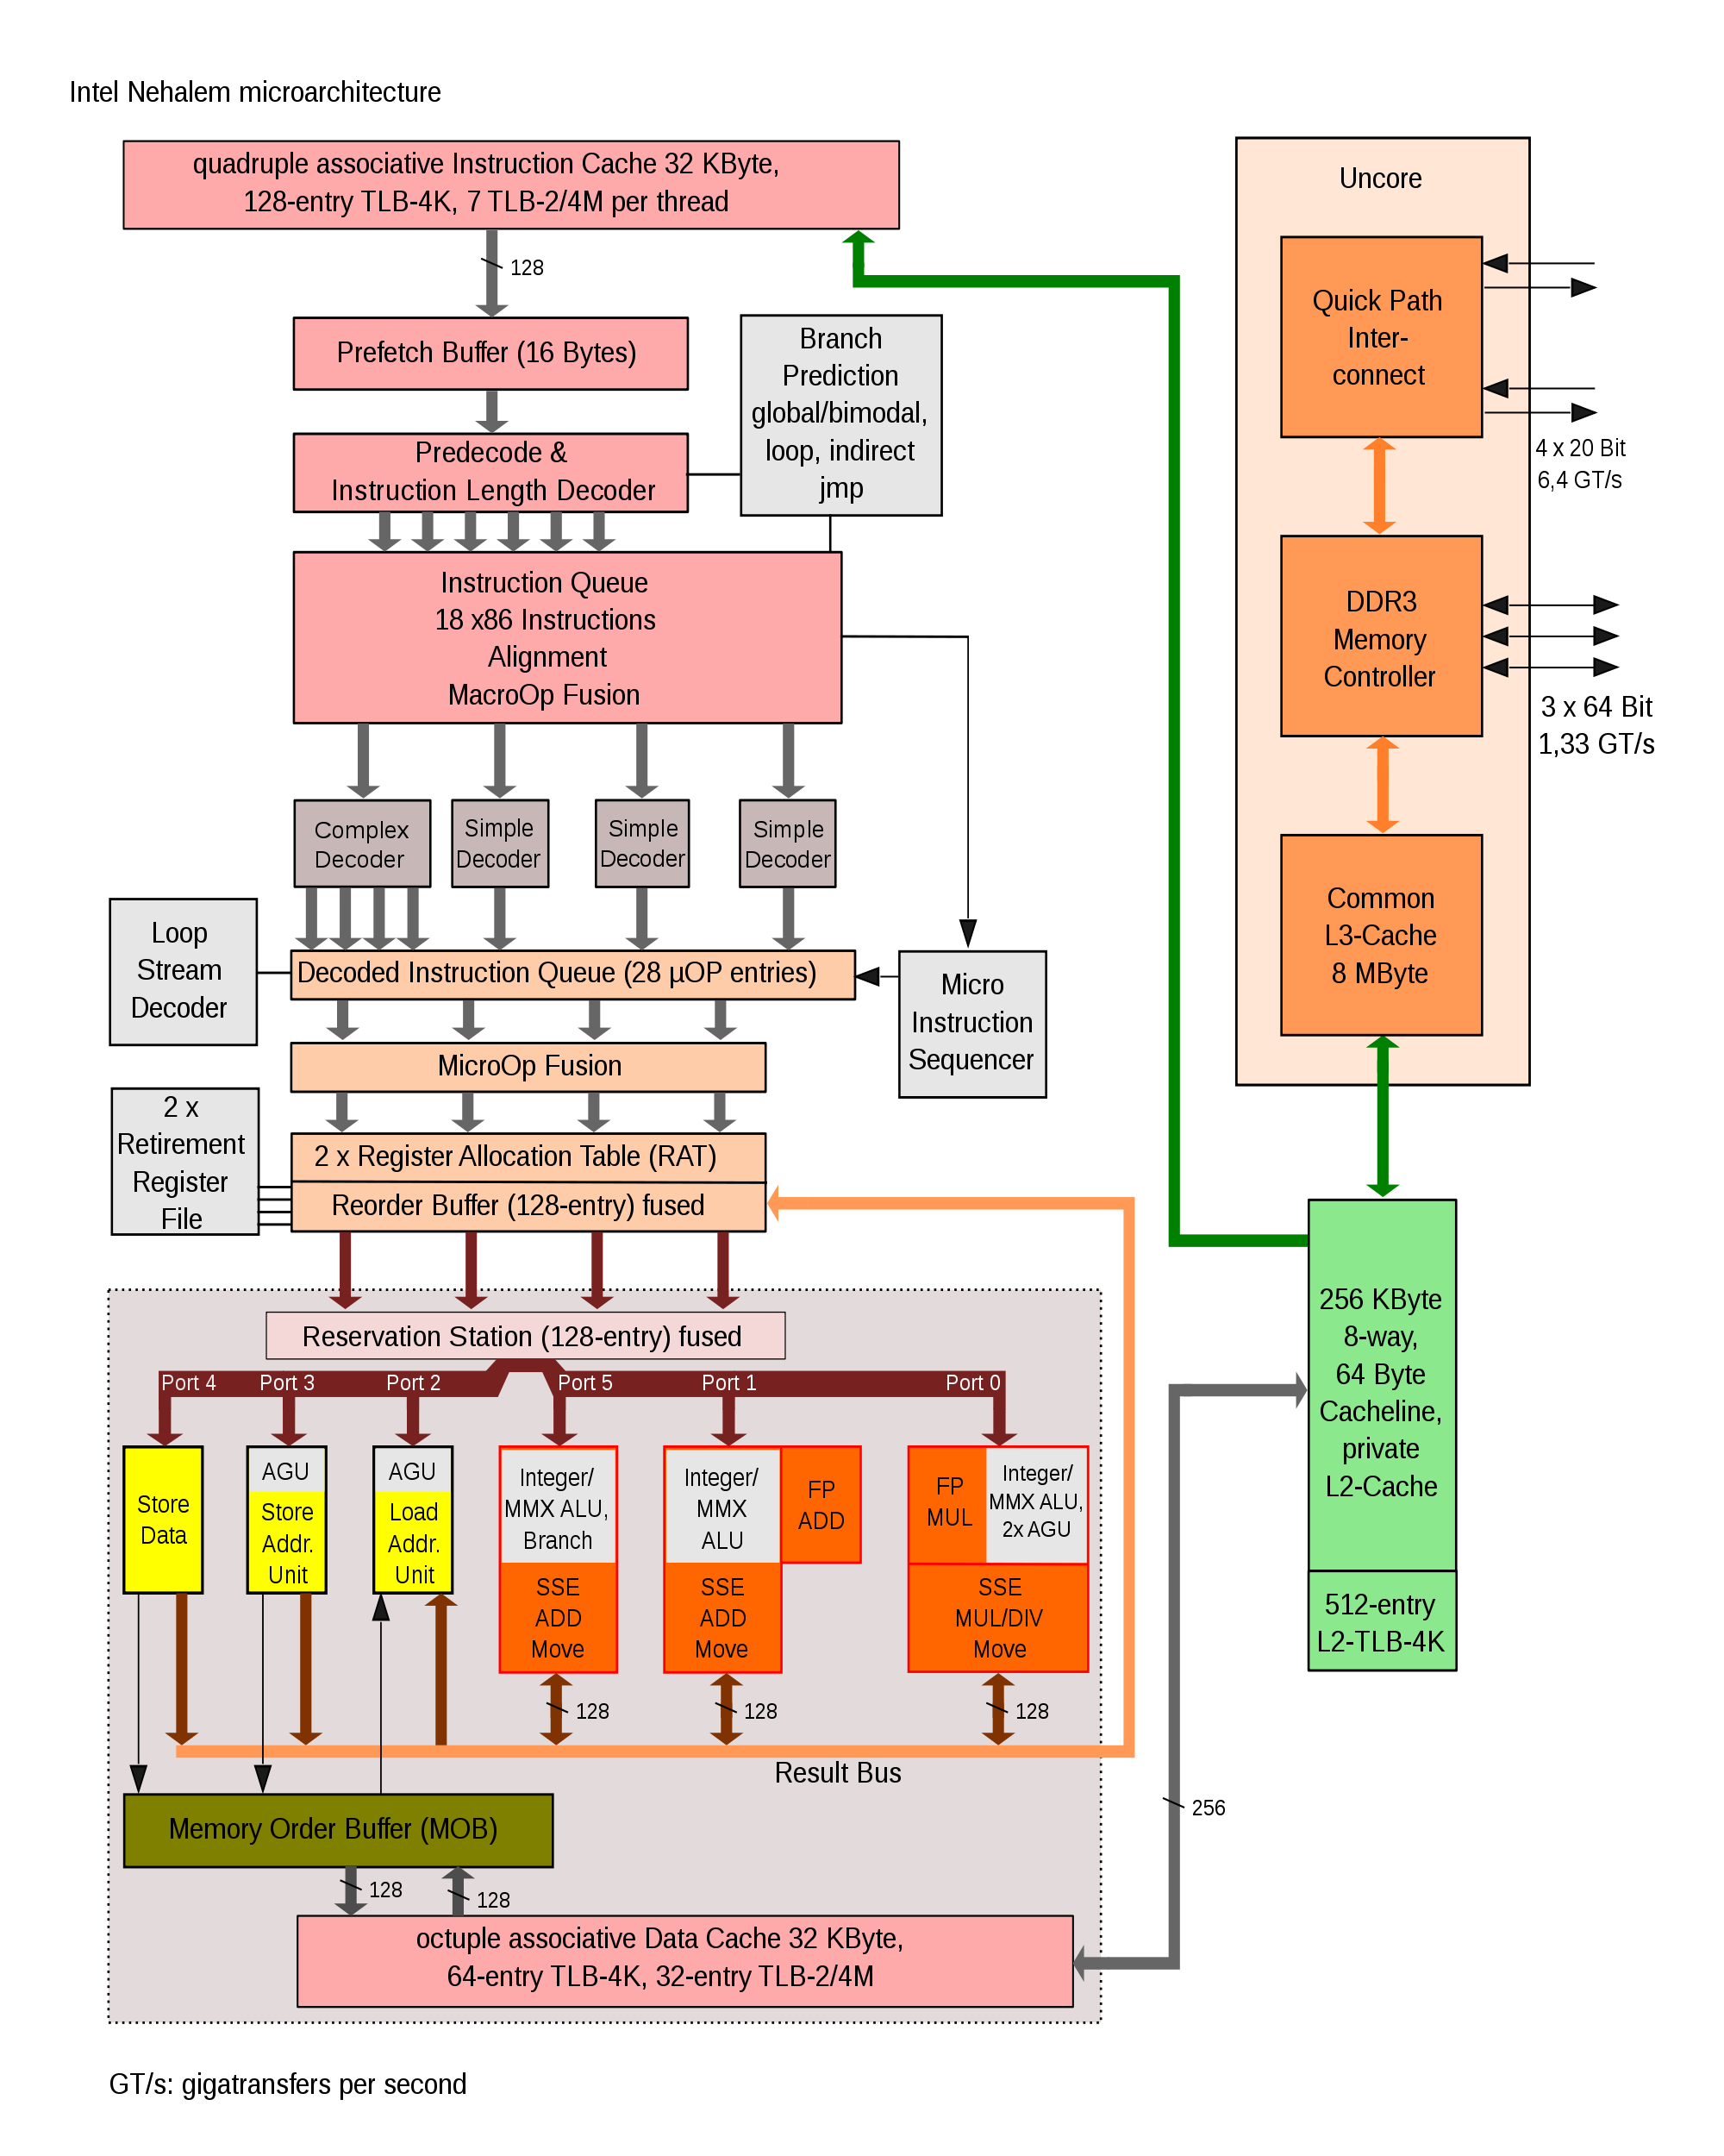
Intel Nehalem Mikroarchitektur
1. Einsatz: Core i7 (2008)
45 nm
Kombiniert festverdrahtete (FSM) Steuerung für einfache Befehle mit mikrokodierter Steuerung für komplexe Befehle (seit 80486)
Bis zu vier Befehle werden pro Takt übersetzt in Mikro-Operationen
Komplexe x86 Instruktionen werden durch ein Mikroprogramm abgewickelt (Register-Transfer-Befehle)
Notes:
AGU = address generation unit MMX = multimedia or matrix math extension
SSE: streaming SIMD extension

